Slide 1
Дирекция по порталу и мобильным приложениям
Ресурсы портала. Личные страницы СОТРУДНИКОВ
Начальник управления
развития и поддержки портала
Аболина Наталья
Москва, 2020

Slide 2
portal.hse.ru
Портал ВШЭ (HSE.ru)
Для всех и для своих

Slide 3
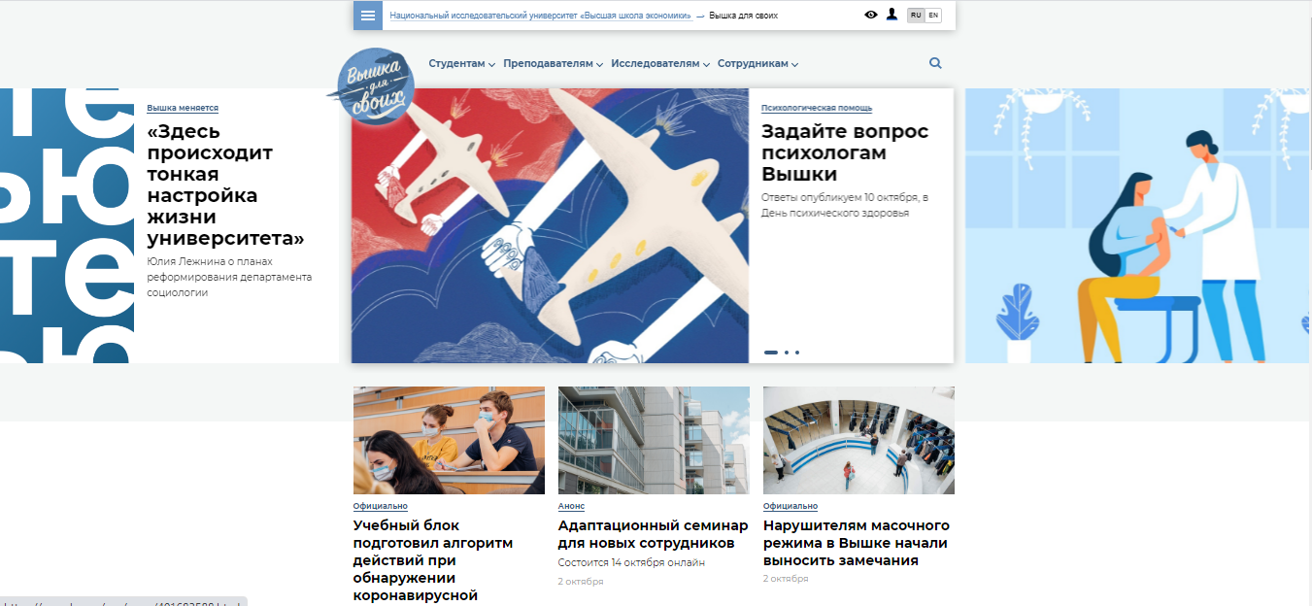
portal.hse.ru
Портал ВШЭ (HSE.ru/our)
Для всех и для своих

Slide 4
portal.hse.ru
ЛиЧНЫЙ кабинет
На портале:
hse.ru/user
Правки на личной странице
Заявки на конкурс на поддержку участия в научных мероприятиях
Заявки в Издательский дом НИУ ВШЭ
Доступ: portal@hse.ru
Единый личный кабинет:
lk.hse.ru
Заявки в IT, АХО, кадровые и финансовые службы
Научные сервисы (академические надбавки и проч.)
Доступ: lk@hse.ru

Slide 5
portal.hse.ru
Персональная страница
Штатные сотрудники и преподаватели по договору
На портале страница появляется автоматически. Что на ней уже есть?
Кадровая информация (ИС-ПРО)
Фамилия Имя Отчество Пол Фотография* Подразделение, Должность Начало работы в НИУ ВШЭ Научно-педагогический стаж Образование Ученая степень Ученое звание Награды и поощрения
Другие базы данных
Учебные курсы НИУ ВШЭ (АСАВ)
Руководство аспирантами (АСАВ)
Руководство ВКР (LMS)
Расписание (РУЗ)
Рабочий адрес, Телефон (если ранее заполнили в Едином личном кабинете)

Slide 6
portal.hse.ru
Персональная страница
Штатные сотрудники и преподаватели по договору
Что сотрудник добавляет на страницу сам
Преподаватель / Научный сотрудник
Публикации Членство в редколлегиях научных журналов Профессиональные интересы Дополнительное образование/Повышение квалификации/Стажировки Выступление с докладами на научных семинарах и конференциях (отображается только участие с докладом) Научные идентификаторы ORCID, Researcher ID, Scopus Author ID, SPIN-код РИНЦ, Google Scholar
Административные сотрудники
Полномочия, обязанности
Все
Часы работы (из Единого личного кабинета) Опыт работы или CV Рабочий адрес, Телефон (из Единого личного кабинета) E-mail Руководитель Владение языками Фотография*

Slide 7
portal.hse.ru
Персональная страница
Штатные сотрудники и преподаватели по договору
Что сотрудник еще можно разместить на странице?
Любую информацию, не противоречащую законодательству.
НЕ размещайте на портале:
материалы сторонних лиц, защищенные авторскими правами (файлы, изображения)
изображения, взятые из Интернета, в отношении которых нельзя установить, что они распространяются правообладателями на основе открытых лицензий.
гиперссылки на ресурсы с заведомо «ворованным» контентом (торрент-трекеры и проч.)

Slide 8
portal.hse.ru
Персональная страница
Штатные сотрудники и преподаватели по договору ГПХ
Как начать редактировать
portal.hse.ru
Доступ к личному кабинету
Необходимо наличие:
корпоративной почты и персональной страницы

Slide 9
portal.hse.ru
ЧТО ДЕЛАТЬ, ЕСЛИ ЧТО-ТО НЕ ПОЛУЧАЕТСЯ?
Ответственный от подразделения
Указан в личном кабинете
Есть в справочнике сотрудника handbook.hse.ru
Указан на portal.hse.ru

Slide 10
portal.hse.ru
Управление развития и поддержки портала
Чем можем помочь?
Создать сайт крупного мероприятия и спецпроекта
Письмо на portal@hse.ru
Начальнику управления развития и поддержки портала Наталье Аболиной
Директору по порталу Дмитрию Коптюбенко

Slide 11
portal.hse.ru
portal@hse.ru

